Slide 1
PLANIFICACIÓN CLASES VIRTUALES RETROALIMENTACIÓN EDUCACIÓN FÍSICA 5° AÑO BÁSICO SEMANA N° 37 FECHA : 15-12-2020
Colegio Jean Piaget
Mi escuela, un lugar para aprender y crecer en un ambiente saludable

Slide 2
ASIGNATURA /CURSO | Educación Física / 5° Año Básico
NOMBRE DEL PROFESOR/A | Marcos Lucero Lizama
OBJETIVO DE APRENDIZAJE PRIORIZACIÓN NIVEL 1 | (OA6) Ejecutar actividades físicas de intensidad moderada a vigorosa que incrementen la condición física por medio de juegos y circuitos. (OA11) Practicar actividades físicas, demostrando comportamientos seguros.
INDICADORES DE RETROALIMENTACIÓN PARA OA | 1.-Realizan alguna prueba para valorar el nivel personal de desarrollo de las cualidades físicas, procurando superar sus marcas personales por medio del entrenamiento. 2.-Ejecutan alguna prueba para valorar el nivel personal de desarrollo de las cualidades físicas, procurando superar sus marcas personales por medio del entrenamiento.
CONTENIDO /HABILIDADES | Habilidades motrices / Ejercicio Físico
OBJETIVO DE LA CLASE | Retroalimentar aprendizajes evaluados en la semana 37 relacionado a habilidades motrices y actividad física : 1.-Realizan alguna prueba para valorar el nivel personal de desarrollo de las cualidades físicas, procurando superar sus marcas personales por medio del entrenamiento. 2.-Ejecutan alguna prueba para valorar el nivel personal de desarrollo de las cualidades físicas, procurando superar sus marcas personales por medio del entrenamiento.
EVALUACIÓN | Se evaluará a través de TICKET DE SALIDA:.

Slide 3
Reglas clases virtuales
Cuando inicies sesión debes mantener la cámara encendida.
Debes mantener el micrófono apagado y sólo activarlo cuando respondas a la lista, te hagan alguna pregunta o tengas alguna duda.
Preséntate con vestimenta adecuada para la clase.
El chat es sólo para escribir alguna pregunta o duda que tengas.
No consumas alimentos mientras estés en clases
El apoderado o adulto puede estar a su lado. Pero no debe interrumpir las clases.

Slide 4
RESULTADOS AL 1-12-2020 Evaluados 23 estudiantes
NIVEL | CANTIDAD ALUMNOS | %
L | 19 | 83%
ML | 4 | 17%
PL
Contenidos más bajos según preguntas:
1.-Capacidades físicas básicas
2.-Habilidades motrices básicas

Slide 5
A continuación, analizaremos las preguntas y respuestas de la evaluación formativa realizada la semana anterior, dando énfasis a los resultados de aprendizajes más descendidos.

Slide 6
Preguntas de prueba semana 37
1.-¿Qué capacidad física básica se observa en la siguiente animación? Semana 35 23 de 23 respuestas correctas 100%
2)¿Qué beneficios se pueden lograr con evaluar la condición física de un estudiante mediante una prueba? Semana 35 21 de 23 respuestas correctas 92%
3)¿Por qué es importante conocer el estado de las capacidades físicas de los estudiantes? Semana 35
21 de 23 respuestas correctas 92 %
4)¿Cuál de los siguientes ejercicios se consideran una prueba de educación física en el que se observa un desarrollo de las habilidades motrices? Semana 34 19 de 23 respuestas correctas 87%
5)¿Cuál de las siguientes alternativas es una Capacidad física básica? Semana 34 15 de 23 respuestas correctas 61%
6)Las evaluaciones de educación física nos da información importante sobre los estudiantes ¿Qué información nos entregan las evaluaciones? Semana 34 23 de 23 respuestas correctas

Slide 7
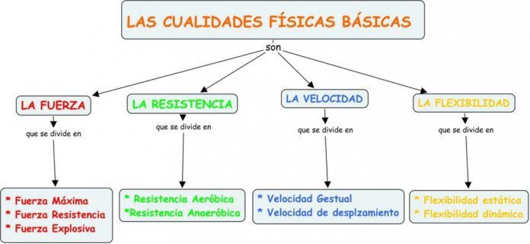
Desarrollo de la clase

Slide 8
Desarrollo de la clase
¿Cuál de las siguientes alternativas es una Capacidad física básica?
a)Realizar zig-zag con balón de fútbol
b)Realizar flexiones de brazos
c)Caminar sobre una cuerda manteniendo el equilibrio
Responder la alternativa correcta en el chat.

Slide 9
Desarrollo de la clase
¿Cuál de los siguientes ejercicios se considera una prueba de educación física en el que se observa un desarrollo de las habilidades motrices?
a)Botear con mano derecha, luego lanzar y atrapar el balón
b)Realizar flexiones de brazos
c)Trotar por 10 minutos alrededor de una cancha
Responder la alternativa correcta en el chat.

Slide 10
CIERRE
TICKET DE SALIDA
RETROALIMENTACIÓN
Evaluación Formativa
ASIGNATURA: EDUCACIÓN FÍSICA 5°
SEMANA 37
Link de ticket de salida semana 37
https://docs.google.com/forms/d/e/1FAIpQLSeWW2gwq2mmwWnJreMKDJDYReMEJBAG8JXqLbQHSJ3Ce1wSRQ/viewform
Enviar fotografía de las respuestas al:
Correo: Marcos.lucero@colegio-jeanpiaget.cl
Celular: +56964515300

